Slide 1
ছাত্র/ছাত্রী ভাই-বোনদের
স্বাগতম

Slide 2
পরিচিতি
মোঃ তোফায়েল হোসেন
প্রভাষক (ব্যবস্থাপনা )
সান্তাহার টেকনিক্যাল এ্যান্ড বিজনেস ম্যানেজমেন্ট কলেজ।
ডাকঃ সান্তাহার ,উপজেলাঃ আদমদীঘি জেলাঃবগুড়া।
মোবাইলঃ ০১৭১৬০১৭৩৫১
Email:- litonnenews70@gmail.com

Slide 3
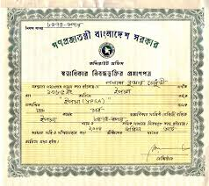
এসো আমরা কিছু ছবি দেখি
আমরা ছবি গুলোর মাধ্যমে কি বুঝতে পারছি।

Slide 4
আজকের পাঠ
পেটেন্ট ট্রেডমার্ক কপিরাইট মেধা সম্পদ বিএসটিআই

Slide 5
শিখনফল
এই পাঠ শেষে শিক্ষার্থীরা ...
১। মেধাসম্পদ কী তা বলতে পারবে।
২। পেটেন্ট,ট্রেডমার্ক ও কপিরাইট কী তা ব্যাখ্যা করতে পারবে।
৩। ট্রেডমার্ক রেজিষ্ট্রেশনের প্রয়োজনীয়তা ও সময়সীমা সন্বন্ধে বর্ননা করতে পাবে।

Slide 6
মেধাসম্পদ
মনন ও মেধা দ্বারা সৃষ্ট কাজই মেধাসম্পদ। ব্যবসায়, শিল্পে বা বাণিজ্যে প্রয়োগ উপযোগী আবিষ্কার, সাহিত্য ও শিল্পকর্ম, নকশা, প্রতীক বাম ইত্যাদি মেধাসম্পদের অন্তর্ভূক্ত। উদাহরণঃ পেটেন্ট, ট্রেডমার্ক, কপিরাইট ইত্যাদি।

Slide 7
পেটেন্ট
সরকার যখন কোনো নির্দিষ্ট আবিষ্কারের জন্য আবিষ্কারককে তার স্বীকৃতিস্বরূপ একটি নির্দিষ্ট সময়ের জন্য একচেটিয়া মালিকানা প্রদান করে সেই অধিকারকে পেটেন্ট বলে। এই নির্দিষ্ট সময়ে অন্য কেউ উহা তৈরি, ব্যবহার এবং বিক্রি বা বিতরণ করতে পারবেনা। বাংলাদেশে ১৯১১ সালের প্যাটেন্ট ও ডিজাইন আইন চালু আছে।

Slide 8
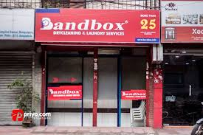
ট্রেডমার্ক/ পণ্যপ্রতীক
ব্যবসার ক্ষেত্রে কোনো পণ্যকে অন্যের অনুরূপ বা অভিন্ন পণ্য হতে স্বতন্ত্র করার লক্ষ্যে ব্যবহৃত প্রতীককে ট্রেডমার্ক বলে। স্বাতন্ত্র্যতাই মার্ক বা প্রতীকের মূল বিষয়। উদাহরণঃ ডিভাইস, ব্রান্ড, শিরোনাম, লেবেল, টিকেট, নাম, স্বাক্ষর, শব্দ, অক্ষর, প্রতীক, সংখ্যা যুক্ত উপাদান, রঙের সমন্বয় বা এগুলোর যে কোনরূপ সমন্বয় প্রতীকের অন্তর্ভূক্ত।

Slide 9
ট্রেডমার্ক
ট্রেডমার্ক রেজিষ্ট্রেশনের প্রয়োজনীয়তা
সরকার প্রতীকটি ব্যবহারের বিষয়ে রেজিস্টার্ড মালিককে একচ্ছত্র স্বত্ত্ব বা অধিকার প্রদান করে।
রেজিস্টার্ড মালিকের অনুমতি ছাড়া অন্য কোন ব্যক্তি বা প্রতিষ্ঠান ঐ প্রতীকটি ব্যবহার করতে পারবেনা।
আইনদ্বারা রেজিস্টার্ড মালিকের অধিকার সুরক্ষিত হবে এবং তা লংঘিত হলে আদালতে মামলা করে প্রতিকার পাওয়া যাবে।

Slide 10
একক কাজ
১। পেটেন্ট এর সংজ্ঞা লিখ ?
২। পেটেন্ট করার সুফল কি কি ?

Slide 11
ট্রেডমার্ক রেজিষ্ট্রেশনের সময়সীমা
রেজিষ্টার্ড ট্রেডমার্ক এর মালিক ব্যবহারের মালিক প্রতিকটি ব্যবহারের একচ্ছত্র স্বত্ত্ব বা অধিকার সংরক্ষন করেন।
১। ট্রেডমার্ক রেজিষ্ট্রেশন দেওয়া হয় ৭ বছরের জন্য।
২। মেয়াদ উত্তীর্ন হওয়ার আগে আবেদন ১০ বছরের জন্য নবায়ন করা যায়।
৩।ট্রেডমার্ক অনিদৃষ্টকালের জন্য পুণঃ পূণঃ নবায়ন করা যেতে পারে।
৪। ট্রেডমার্ক নবায়ন না করলে, শর্ত লংঘিত হলে বা কোন অভিযোগ প্রমানিত হলে রেজিষ্ট্রেশন বাতিল করা হয়।
৫। উপমহাদেশে ১৯৪০ সালে ট্রেডমার্ক আইন প্রনয়ন করা হয়। বর্তমানে ট্রেডমার্ক আইন ২০০৯ চালু আছে।

Slide 12
কপিরাইট
কপিরাইটও একটি বুদ্ধিবৃত্তিক সম্পদ যার মাধ্যমে সাহিত্য, শিল্পকর্ম ও অন্যান্য শিল্পকলা সৃষ্টিকারীকে তার সৃষ্ট মেধাসম্পদ ব্যবহারের একচ্ছত্র অধিকার প্রদান করা হয়। উদাহরণঃ গল্প, নাটক, প্রবন্ধ, কবিতা, চিত্রকর্ম, চলচ্চিত্র, সঙ্গীত, যন্ত্র সঙ্গীত, ভাস্কর্য, স্থাপত্যকলা, সফটওয়্যার কপিরাইট দ্বারা সংরক্ষিত হয়।

Slide 13
দলগত কাজ
পেটেন্ট,ট্রেডমার্ক ও কপিরাইট কোন ধরনের সম্পদ

Slide 14
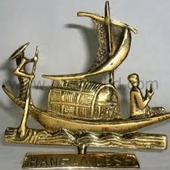
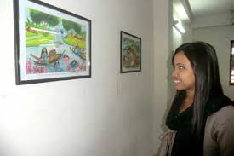
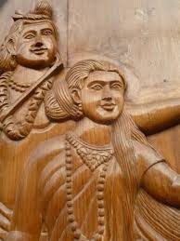
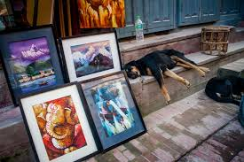
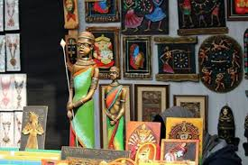
কপিরাইট শিল্পকলা

Slide 15
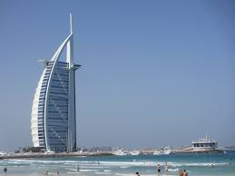
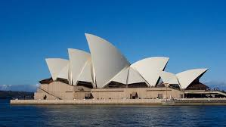
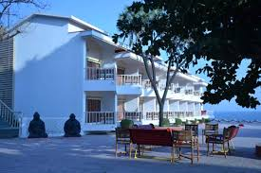
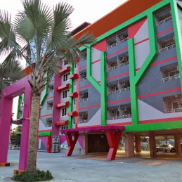
কপিরাইট স্থাপত্যকলা

Slide 16
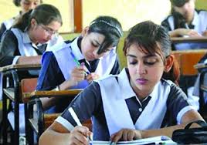
মূল্যায়ন
1. মেধাসম্পদ বলতে কি বুঝায়? উদাহরন দাও।
2. কপিরাইট আইন কত বছর পর্যন্ত সংরক্ষিত থাকে?
3. বর্তমানে বাংলাদেশে কত সালের ট্রেডমার্কস আইন চালু আছে বর্ণনা কর?

Slide 17
বাড়ীর কাজ
তুমি তোমার ব্যবসায়িক পন্য রেজিষ্ট্রেশন করতে চাইলে তা তুমি কি ভাবে করবে লিখ ?

Slide 18
ধন্যবাদ

